Slide 1
ВИРОБНИЧЕ ОСВІТЛЕННЯ
Доповідач: Трембіцький Нікіта

Slide 2
План
1. Основні світлотехнічні поняття та величини
2. Класифікація систем освітлення
3. Нормування і розрахунок природного освітлення
4. Нормування і розрахунок штучного освітлення

Slide 3
Основні світлотехнічні поняття та величини

Slide 4
Задачі раціонального освітлення:
Поліпшення зорових умов роботи
Створення сприятливої виробничої обстановки
Зменшення небезпеки виробничого травматизму

Slide 5
Основні світлотехнічні поняття та величини
Кількісні
◦Світловий потік
◦Сила світла
◦Яскравість
◦Освітленість
Якісні
◦Характеристика фону
◦Контраст об'єкта з фоном
◦Видимість
◦Показник осліпленості
◦Коефіцієнт пульсації освітленості

Slide 6
Світловий потік
Світловий потік (F) – кількість світлової енергії у відповідному потоці випромінювання, яка дорівнює потужності випромінювання, що доступне для сприйняття нормальним людським оком.
Одиниця світлового потоку - люмен (Лм).
Світловий потік - фізична величина, що чисельно дорівнює енергії світлового потоку, який проходить через деяку поверхню за одиницю часу.
Світловий потік – це та частина світлової енергії, що визиває зорове відчуття.

Slide 7
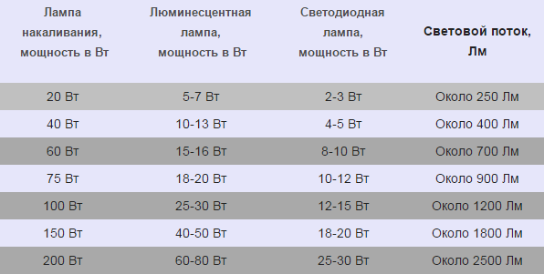

Slide 8
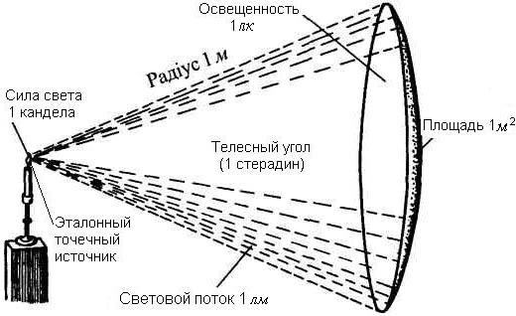
Сила світла
Сила світла (I) - характеризує просторову густину світлового потоку у напрямку випромінювання джерела.
Одиниця сили світла кандела (Кд).

Slide 9
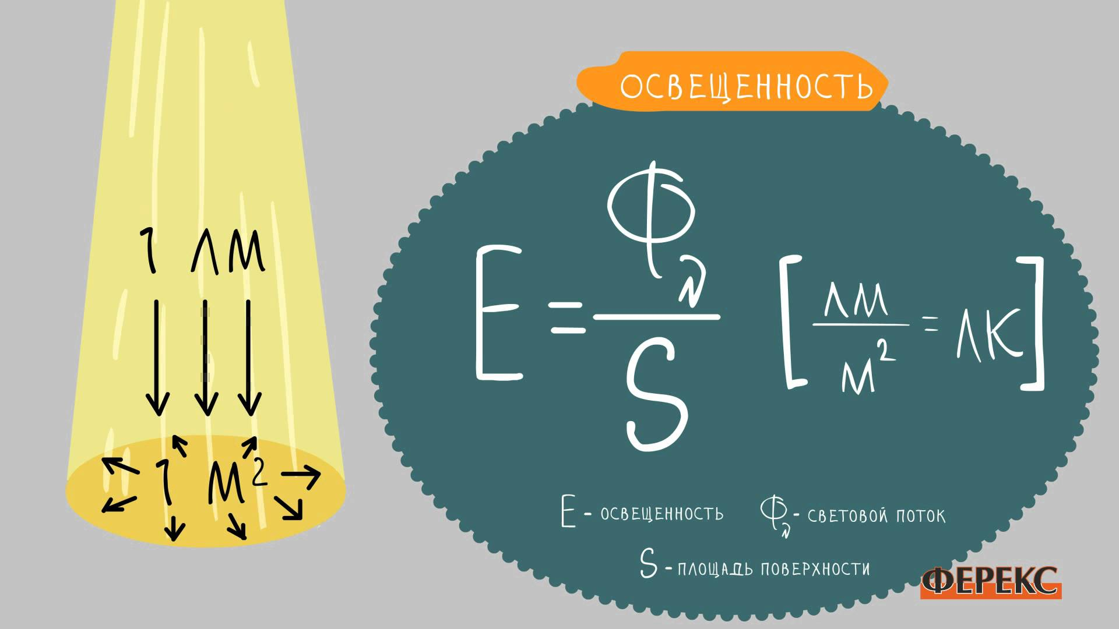
Освітленість
Освітленість (Е, люкс, лк) - поверхнева густина світлового потоку, що падає на одиницю площі освітлюваної поверхні.
Люкс (лк) - це освітленість поверхні площею 1 м² при світловому потоці падаючого на нього випромінювання в 1 люмен.

Slide 10
Яскравість поверхні
Яскравість поверхні (L, Кд/м²) - поверхнева щільність сили світла – це яскравість плоскої поверхні (що рівномірно світиться), яка випромінює в перпендикулярному напрямку силу світла з цієї поверхні.

Slide 11
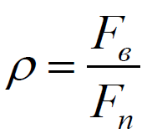
КОЕФІЦІЄНТ відбиття
Коефіцієнт відбиття – відношення інтенсивності відбитого променя до інтенсивності променя, який падає на поверхню.

Slide 12
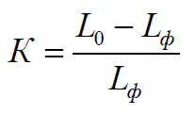
контраст
Контраст об'єкта з фоном (К) - характеризує відношення яскравості даного об'єкту і фону.
Lо - яскравість об'єкта; Lф - яскравість фону

Slide 13
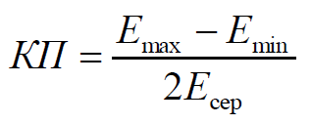
Коефіцієнт Пульсації освітленості
Коефіцієнт пульсації освітленості характеризує відносну глибину коливань освітленості в результаті змінного світлового потоку люмінесцентних ламп (при живленні від змінного струму).

Slide 14
Класифікація систем освітлення

Slide 15
За джерелом світла
Природне
◦ бокове
◦ верхнє
◦ комбіноване
Штучне
◦ загальне
◦ робоче
◦ місцеве
◦ комбіноване
◦ аварійне
◦ евакуаційне
◦ спеціальне
Суміщене

Slide 16
Нормування та розрахунок природного освітлення

Slide 17

Коефіцієнт природного освітлення
Евн - освітленість в приміщенні, Лк;
Езовн – освітленість ззовні, Лк

Slide 18

Розрахунок природного освітлення
S₀ -площа віконних прорізів;
Sп - площа підлоги;
- - світлова характеристика вікна;
Kз - коефіцієнт запасу ;
Kб – коефіцієнт, що враховує затемнення вікон будинками;
о - загальний коефіцієнт світлопроникнення.

Slide 19
Вимоги до проектування природного освітлення
в усіх будинках повинні бути прийняті міри до максимального використання природного освітлення;
доцільніше встановлювати одне велике вікно, ніж декілька невеликих тієї ж сумарної площі;
вікна рекомендується розташовувати на рівній відстані одне від одного та від кутів будівлі (відстань не повинна перебільшувати двократної ширини вікна);
верхній край вікна повинний розташовуватися, як можна ближче до стелі;
світло повинне падати на робоче місце з лівої сторони;
бажано використовувати вікна без переплетів.

Slide 20
Нормування і розрахунок
штучного освітлення

Slide 21
Джерела штучного освітлення характеризуються
1) Напругою живлення, потужністю споживання;
2) Економічними характеристиками:
- термін служби в годинах;
- світловіддача);
3) Світлотехнічною характеристикою:
- загальний світловий потік;
4) Конструкційною характеристикою:
- розміри ламп;
- форма і розміри цоколя.

Slide 22
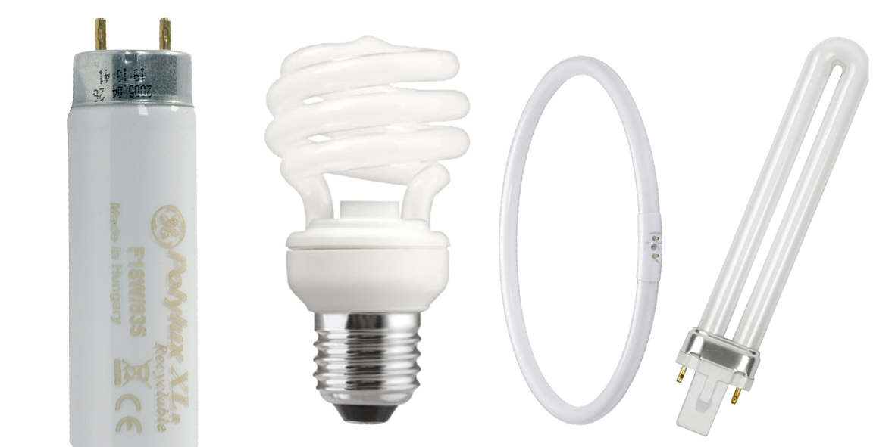
Газорозрядні лампи
Переваги:
1) більший термін експлуатації (5000 тисяч годин горіння);
2) більше світловіддача (50- 130 Лм/Вт, лампи розжарювання 10-60 Лм/Вт );
3) задовільний спектральний склад світла.
Недоліки:
1) складніше в експлуатації;
2) дорожче;
3) наявність стробоскопічного ефекту
4) великий час загоряння;
5) ефект старіння;
Типи газорозрядних ламп
ЛД - лампи денного світла;
ЛБ - лампи білого світла;
ЛХБ - лампи холодно білого світла;
ЛТБ - лампи тепло білого світла;
ЛДЦ - з поліпшеною передачею кольору

Slide 23
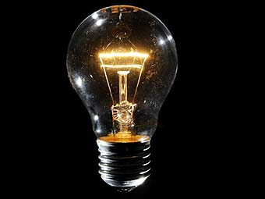
Лампи розжарювання
Переваги:
прості і надійні в експлуатації.
Недоліки:
низька світлова віддача;
обмежений термін служби;
переважання випромінювання в жовто-червоній частині спектра, що спотворює колірне сприйняття.

Slide 24
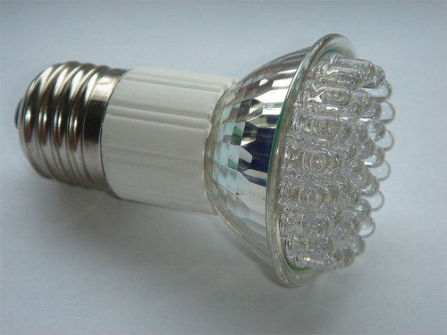
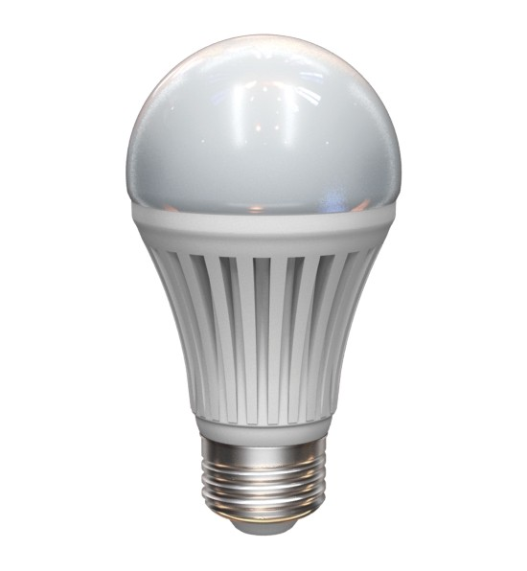
Світлодіодні лампи
Переваги:
Тривалий термін служби (в 30 разів більше, ніж у ламп розжарювання),
Безпека використання,
Малі розміри,
Відсутність ультрафіолетового випромінювання
Малі інфрачервоні випромінювання
Незначне тепловиділення.
Недоліки:
Висока вартість
При живленні пульсуючим струмом промислової частоти вони мерехтять сильніше.

Slide 25

Розрахунок штучного освітлення
Коефіцієнт використання світлового потоку
Співвідношення світлового потоку, що падає на площину до світлового потоку джерела світла.
Fp - світловий потік, що падає на розрахункову площину
Fл - світловий потік джерела світла
n - кількість джерел світла

Slide 26

Emin – мінімальна необхідна освітленість, лк
S - площа розрахункової поверхні, м²;
Кз- коефіцієнт запасу,
Z – коефіцієнт, який враховує нерівномірність освітлення
η - коефіцієнт використання світлового потоку.
N – кількість світильників,
n - кількість ламп у світильнику.

Slide 27
Щиро дякую
За Увагу

